Slide 1
Лабораторная работа №12
Настройка сетевых параметров в Linux Лемуш Мариу Франсишку

Slide 2
Докладчик
Лемуш Мариу Франсишку
Студент группы НПИбд-01-24
Студ. билет 1032239162
Российский университет дружбы народов ## Цель работы
Изучить основные сетевые параметры в ОС Linux
Освоить команды для настройки сетевых интерфейсов
Научиться конфигурировать статические и динамические IP-адреса
Получить навыки управления сетевыми службами

Slide 3
Теоретическая справка
Настройка сети в Linux
Основные команды: - ip addr show — просмотр IP-адресов - ip route show — просмотр маршрутов - nmcli — управление NetworkManager - hostnamectl — управление именем хоста - ping — проверка доступности узлов
Конфигурационные файлы: - /etc/sysconfig/network-scripts/ — настройки интерфейсов (RHEL/Rocky) - /etc/resolv.conf — настройки DNS - /etc/hosts — локальное разрешение имён

Slide 4
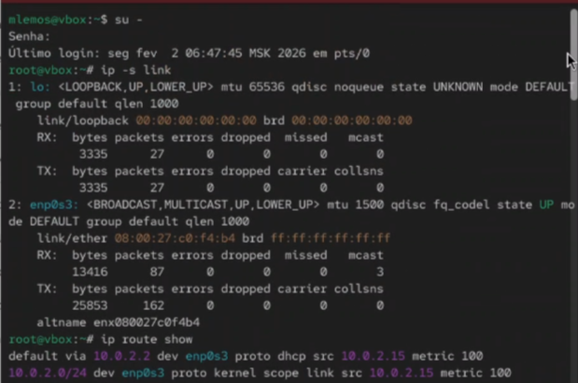
Просмотр всех сетевых интерфейсов
Рис. 1. Просмотр всех сетевых интерфейсов с помощью команды ip addr show

Slide 5
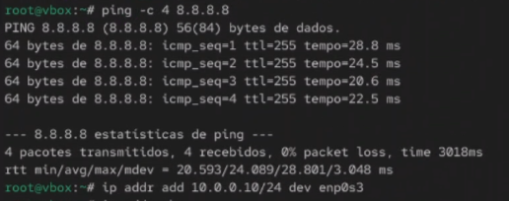
Просмотр таблицы маршрутизации
Рис. 2. Просмотр таблицы маршрутизации с помощью ip route show

Slide 6
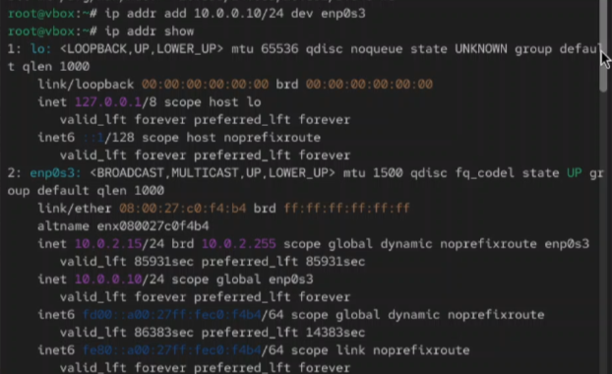
Просмотр статистики сетевых интерфейсов
Рис. 3. Просмотр статистики сетевых интерфейсов с помощью ip -s link

Slide 7
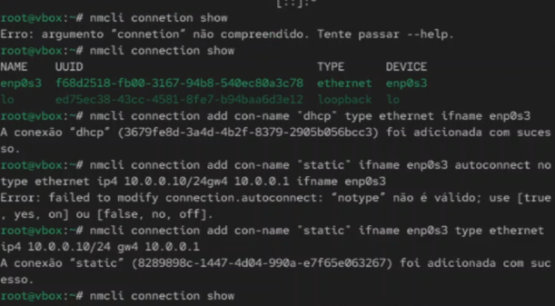
Просмотр активных сетевых соединений
Рис. 4. Просмотр активных сетевых соединений и открытых портов с помощью ss -tulpn

Slide 8
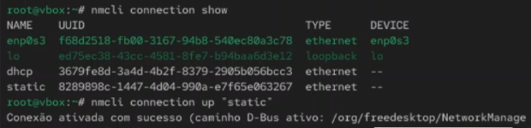
Просмотр конфигурации DNS
Рис. 5. Просмотр настроек DNS в файле /etc/resolv.conf

Slide 9
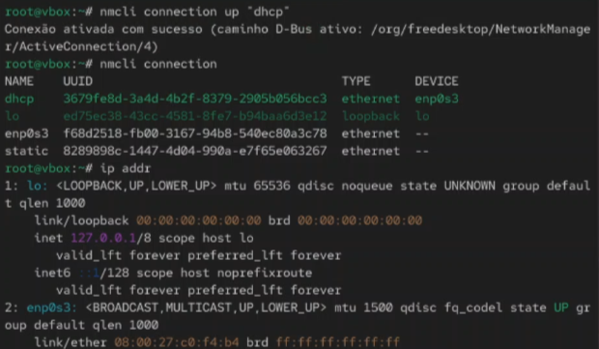
Просмотр файла hosts
Рис. 6. Просмотр файла /etc/hosts для локального разрешения имён

Slide 10
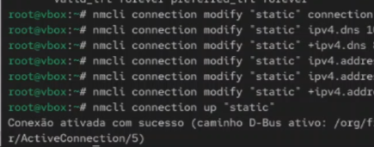
Конфигурационные файлы интерфейсов
Рис. 7. Просмотр конфигурационных файлов сетевых интерфейсов в /etc/sysconfig/network-scripts/

Slide 11
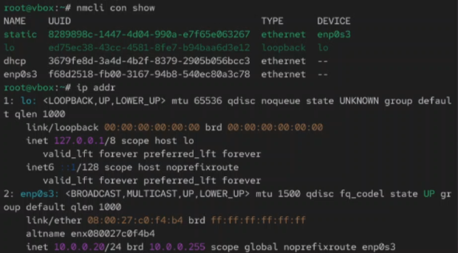
Настройка статического IP-адреса
Рис. 8. Настройка статического IP-адреса в файле конфигурации интерфейса

Slide 12
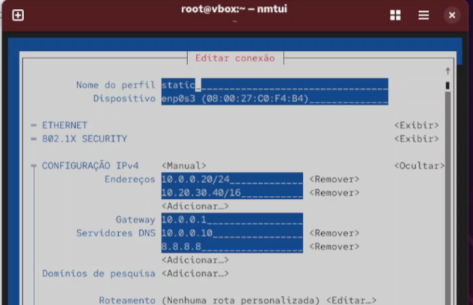
Настройка динамического IP (DHCP)
Рис. 9. Настройка получения IP-адреса через DHCP

Slide 13

Применение сетевых настроек
Рис. 10. Перезапуск сетевой службы для применения изменений

Slide 14
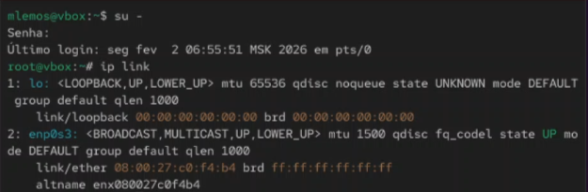
Управление NetworkManager через nmcli
Рис. 11. Просмотр статуса сетевых устройств с помощью nmcli dev status

Slide 15
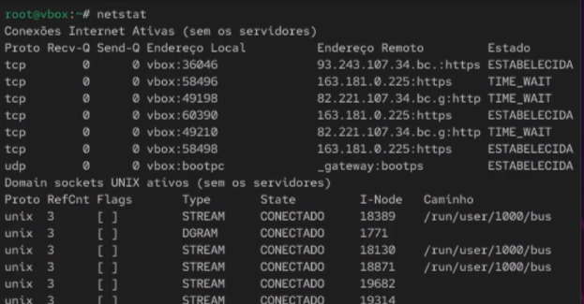
Настройка соединения через nmcli
Рис. 12. Создание и настройка сетевого соединения через nmcli

Slide 16
Текстовый интерфейс nmtui
Рис. 13. Интерактивная настройка сети через текстовый интерфейс nmtui

Slide 17

Управление именем хоста
Рис. 14. Управление именем хоста с помощью команды hostnamectl

Slide 18

Проверка сетевой доступности
Рис. 15. Проверка сетевой доступности с помощью команды ping

Slide 19
Вывод
В ходе выполнения лабораторной работы были изучены основные сетевые параметры в ОС Linux и методы их настройки. Получены практические навыки просмотра сетевых интерфейсов с помощью команд ip addr, ip route, ss. Освоены методы настройки статических и динамических IP-адресов через конфигурационные файлы и с помощью NetworkManager.

Slide 20
Список литературы
[1] Linux man pages: ip(8), nmcli(1), nmtui(1), hostnamectl(1), ping(8), ss(8)

